Slide 1
个人课程报告
变更影响分析研究

Slide 2
Background
变更管理是系统工程中的流程，是一种对系统变更请求、决定可达性、计划、实施和评估的过程。
变更影响分析是变更管理的其中一个环节，目的是为了评估变更的程度，具体来说是识别变更的潜在后果，或估算完成变更所需的内容。

Slide 3
变更影响分析技术
变更影响分析技术主要分为三个类型：
追溯型（Trace）
在追溯型变更影响分析中，会整理需求、规格、设计元素及测试之间的对应关系，根据这些关系确定更改的大致（初始）范围。
依赖型（Dependency）
在依赖型变更影响分析中会整理软件代码的变量、逻辑及模组等等之间的关系，根据这些关系来分析变更产生的影响。
经验型（Experiential）
由专家的设计知识来确认
Notes:
Eisner, H. (2002). Essentials of Project and Systems Engineering Management. New York, New York, USA, John Wiley & Sons. pg.236-237

Slide 4
软件仓库挖掘（Trace）
从项目的版本控制系统中提取信息
分析信息，通过提交和更改的时间、提交类型等因素来确定变更的实体和实体间的依赖关系
Notes:
追溯型（Trace）

Slide 5
程序切片（Dependency）
在软件设计中，可以用静态及动态程序分析的算法针对程序处理，进行依赖型变更影响分析。
其中静态程序分析针对程序的结构
动态程序分析则会在程序执行时收集程序行为的信息。
程序切片技术
动态切片
静态切片
后向切片
前向切片
…
Notes:
依赖型（Dependency）

Slide 6
研究趋势

Slide 7
现有技术

Slide 8
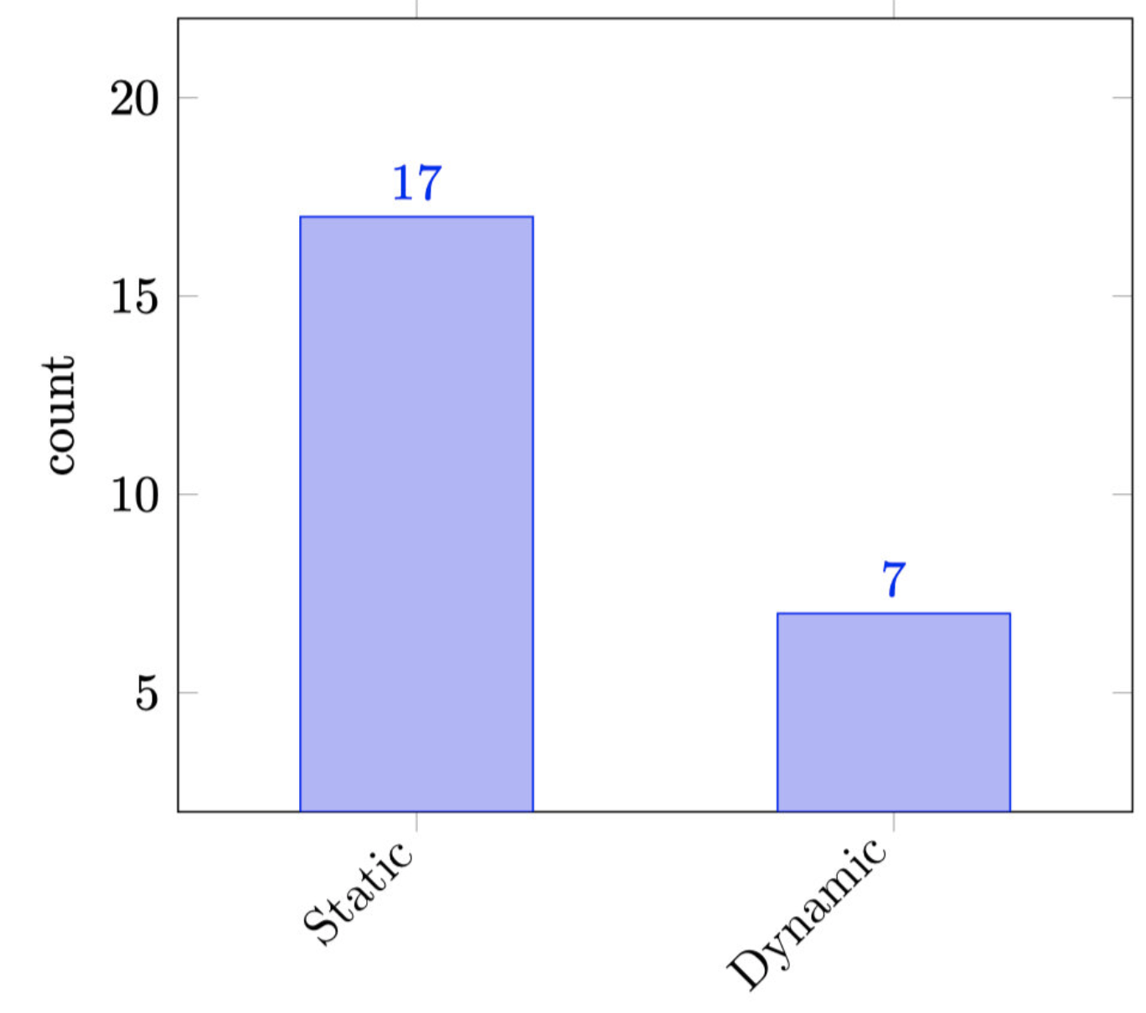
依赖性分析
按分析方法分：

Slide 9
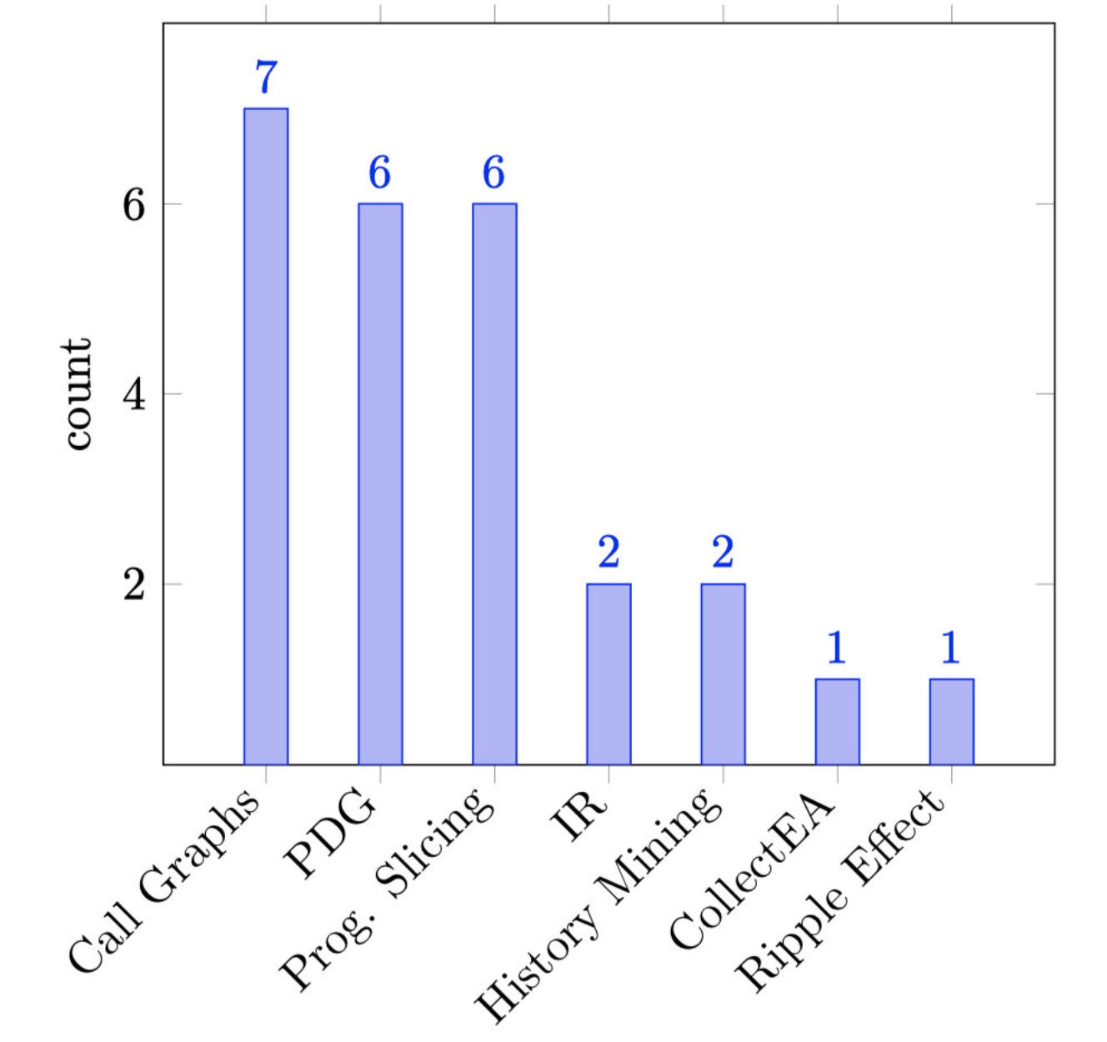
相关分类
按分析技术分：

Slide 10
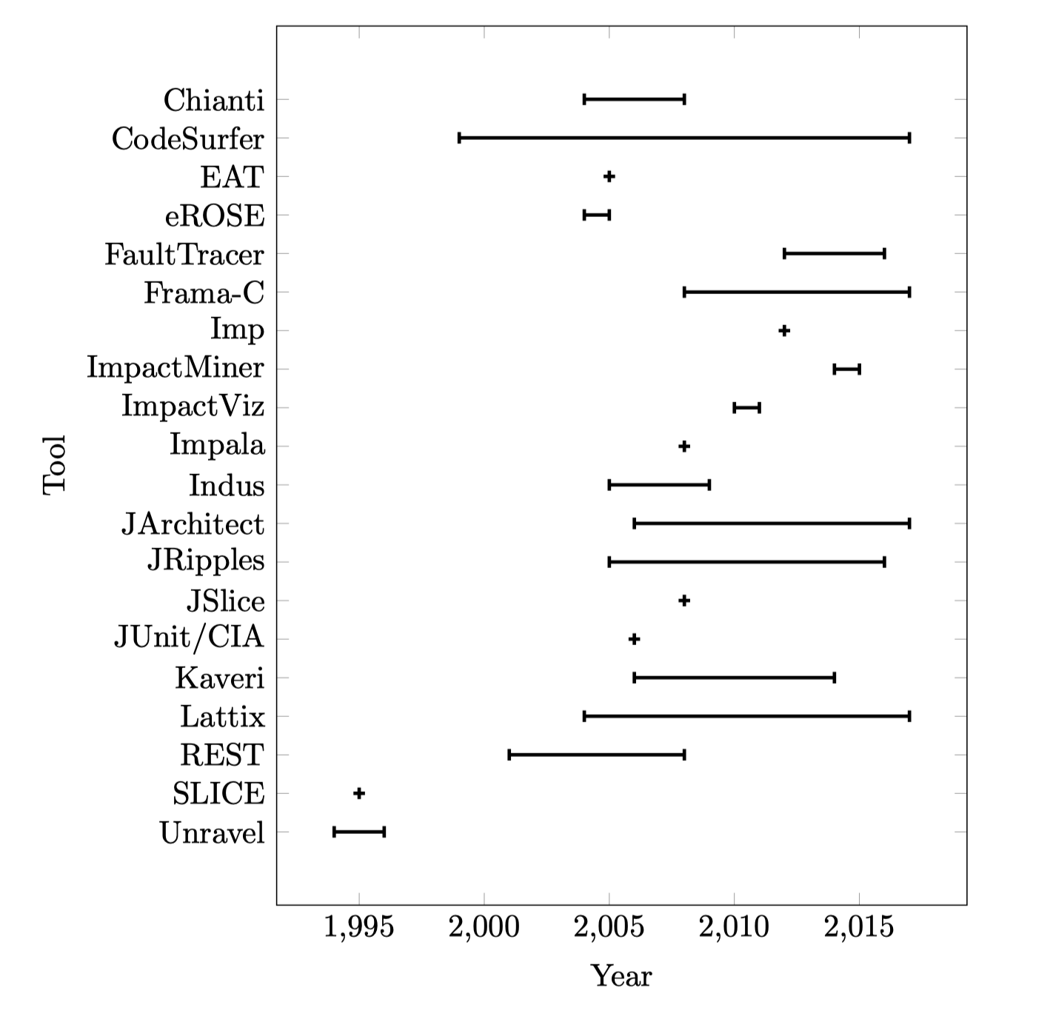
软件维护周期

Slide 11
CodeSurfer
描述：帮助开发人员更好地理解C和C ++代码，包括指针分析，调用图，数据流分析以及影响分析。
方法：
构造程序依赖图，支持程序切片（前向和后向切片），高亮相关部分以进行分析。这些静态分析功能可帮助开发人员了解其代码中的复杂关系。
并且与版本控制的集成也内置于该工具中，两者的结合能够让开发人员在版本更新的过程中及时发现错误。
https://www.grammatech.com/

Slide 12
Lattix
描述： Lattix 是一种商业工具，可供架构师，开发人员，经理和质量保证工程师使用，以更好地了解项目体系结构以及整个软件生命周期中变更的影响。
提供了一个企业系统解决方案，使开发人员可以执行影响分析并了解潜在的更改将如何影响系统的其余部分。
基于程序依赖图

Slide 13
JRipples
JRipples 是一个Eclipse插件，旨在为开发人员提供变更传播和增量变更的任务。
它由三个组件（解析器，具有组织规则的数据库和界面）组成，它分析Java项目中的依赖关系，并返回可能受影响的类的结果集，供开发人员查看。然后，开发人员逐一检查结果，并将其标记为“Impacted”或“Visited”。
结合了依赖性分析和软件信息检索（DepIR）,IR的作用是补足依赖分析在某些方面的缺陷，如：
处理数据库依赖（database dependency），
如果切片过大，IR能够根据用户的需求定位到相关的point

Slide 14
FaultTracer
FaultTracer是一种开源的Eclipse插件。比较两个程序版本的 Java AST 以提取变更和潜在影响。
包括了三个界面
Atomic-change view:允许开发人员查看两个选定版本之间的差异并与之交互
extended-callgraph (ECG) view: 开发人员可以看到每个测试用例的ECG，有助于促进对影响更改的理解
testing-debugging view:显示FaultTracer算法的最终输出，包括受影响的测试用例，以及每个测试用例的相关原子变化的排名。

Slide 15
REST
REST是一种对C语言代码的CIA工具。
提出了一种算法来计算变更的 ripple effect
Ripple effect 指一个模块的变更对其他模块的影响
包括三个Matrix V, X, Z，分别计算当前模块的初始变更位置、变更传播信息、模块间的变更传播
Matrix C 用来计算复杂度(McCabe’s Cyclomatic complexity)
能够帮助开发者
确定可能的 impact
确认已知的 impact
评估程序的稳定性
校验需求

Slide 16
谢谢！

